Slide 1
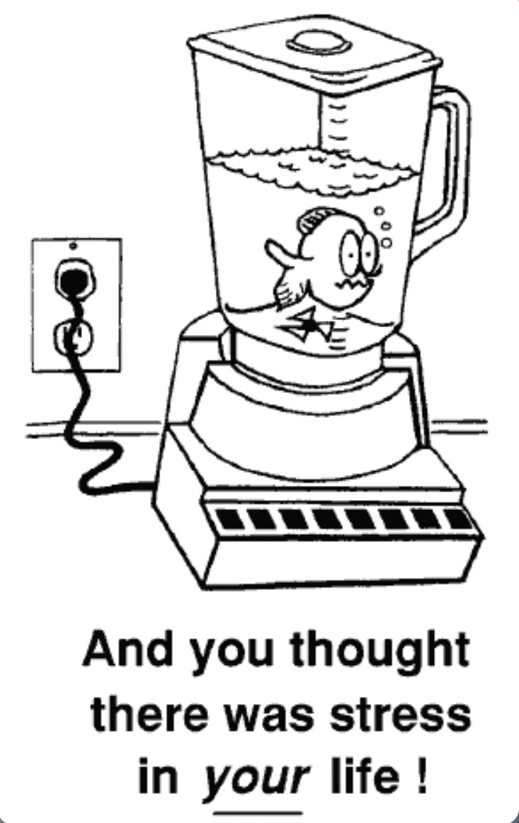
Διαχείριση Στρες –
Έκδοση Εκπαιδευομένων
Εισηγήτρια Σεμιναρίου: Tölgyesi Zsuzsa
Διεθνής Εκπαιδεύτρια, Σύμβουλος Γνωσιακής-Συμπεριφορικής Θεραπείας (CBT),
Διευθύντρια Σπουδών και COO στο Converzum.
Παρουσίαση:
Βαμβακάς Δημήτρης,
Βασίλενας Στρατής,
Γιακαλάρας Μάριος,
Κατζανού Παναγιώτα
Notes:
Szorongás
Fóbiák
Személyiségzavarok
Életvezetési problémák
Lámpaláz, szociális szorongás
Vezetői coaching
Célunk, hogy közösen teremtsünk egy olyan nyelvvizsgarendszert, ami túllép klasszikus szerepén és feladatának tekinti azt is, hogy a vizsgázók tömegeit érintő vizsgadrukkal kapcsolatban segítséget nyújtson, és tegye ezt lehetőségeihez mérten minden fronton. Ebben leghatékonyabban a felkészítőtanárok vállalhatnak szerepet. Köszönjük, hogy részt vesztek ebben a kezdeményezésben.
Röviden beszélünk arról, hogy mi történik stresszhelyzetben, mikor veszélyes a vizsgadrukk , és megnézünk többféle technikát, amivel segíthetünk a vizsgázóinknak kezelni és jó irányba terelni a megélt stresszt.
De a legfontosabb üzenet, hogy a gátló vizsgadrukk nem egy velünk született és megmásíthatatlan „probléma”, amin nem tudunk változtatni.

Slide 2
Στρες και αγχος:
Και τα δυο ειναι συναισθηματικες αντιδρασεις
Το στρες προκαλείται συνήθως από ένα εξωτερικό έναυσμα. Το έναυσμα μπορεί να είναι βραχυπρόθεσμο, όπως μία προθεσμία στην δουλειά ή μία διαμάχη με ένα αγαπημένο πρόσωπο ή μακροχρόνια, όπως η ανικανότητα για εργασία, οι διακρίσεις ή μία χρόνια ασθένεια.
Το άγχος από την άλλη πλευρά, ορίζεται από επίμονες, υπερβολικές ανησυχίες που δεν υποχωρούν ακόμη και αν δεν υπάρχει στρεσογόνος παράγοντας.

Slide 3
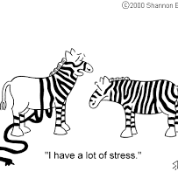
Το στρες συχνά προκύπτει όταν βρισκόμαστε σε μια κατάσταση που έρχεται σε σύγκρουση με μία από τις θεμελιώδεις αξίες μας.
Αναγκάζεσαι να πεις ψέματα → προσβολή της ειλικρίνειας
Περιορίζεσαι από κανόνες → απειλή στην δημιουργικότητα
Δεν έχεις χρόνο για τους αγαπημένους σου → πλήγμα στις σχέσεις
Βλέπεις αδικία → πρόκληση στην δικαιοσύνη
Κάποιος γύρω σου είναι συνεχώς αρνητικός → πλήγμα στην αισιοδοξία
➡️ Κάθε αγχωτική κατάσταση έχει νόημα – αντανακλά μια πληγωμένη αξία.Η επίγνωση αυτών των αξιών μάς βοηθά να κατανοήσουμε το “γιατί” πίσω από το στρες.Χωρίς στρες δεν υπάρχει νόημα.

Slide 4
Κάθε στρεσογόνα κατάσταση έχει νόημα – αντανακλά μια υποκείμενη αξία.
Η επίγνωση αυτών των αξιών μάς βοηθά να κατανοήσουμε το “γιατί” πίσω από το στρες.
Χωρίς στρες δεν υπάρχει νόημα.

Slide 5

Πως μοιαζει για εσενα μια τέλεια μέρα;
Να είσαι δημιουργικός αλλά ρεαλιστής.
Φαντάσου μια συνηθισμένη μέρα, λίγα χρόνια από τώρα.
Ξεκίνα από τη στιγμή που ξυπνάς:
Τι ακούς;
Τι βλέπεις;
Πώς αισθάνεσαι;
Με ποιους είσαι;
Τι κάνεις στη συνέχεια;

Slide 6
Χαρούμενες Δραστηριότητες
Γίνε ενσυνείδητος απέναντι στις στιγμές χαράς (τεχνική savouring).
Καταγράφεις και αναγνωρίζεις μικρές ευχάριστες στιγμές της ημέρας.
Επιδιώκεις να τις εντάξεις στην καθημερινότητα σου ως συνήθεια.

Slide 7
Τι επηρεάζει τη στάση μας απέναντι στο στρες
Η στάση (attitude) απέναντι στο στρες επηρεάζεται από:
το ταμπεραμέντο (γενετικά καθορισμένα χαρακτηριστικά),
την ανατροφή και την παιδική ηλικία,
τις προηγούμενες εμπειρίες ζωής,
τον πολιτισμικό μας περίγυρο,
την διάθεση και το συναισθηματικό κλίμα,
και κυρίως από το νοητικό μας πλαίσιο (mindset).
Το πώς αξιολογούμε μια κατάσταση ως στρεσογόνα, καθορίζει και τον τρόπο που θα την αντιμετωπίσουμε.

Slide 8
Τα νοητικά πλαίσια διαμορφώνουν την πραγματικότητα
Οι εμπειρίες μας εξαρτώνται σε μεγάλο βαθμό από τον τρόπο σκέψης μας.
Η νοοτροπία (mindset) καθορίζει:
πώς ερμηνεύουμε ένα γεγονός,
πώς αισθανόμαστε γι’ αυτό,
και τελικά πώς αντιδρούμε.
💡 Η αλλαγή σκέψης μπορεί να αλλάξει την πραγματικότητα όπως την αντιλαμβανόμαστε.

Slide 9
Mετατρέποντας τους κόμπους στο στομάχι σας σε φιόγκους: η επαναξιολόγηση ττης κατάστασης βελτιώνει την απόδοση
Κάνε το καλύτερό σου!
Οι άνθρωποι πιστεύουν ότι το να αισθάνονται στρες κατά τη διάρκεια ενός τεστ θα τους κάνει να τα πάνε άσχημα. Ωστόσο, πρόσφατες έρευνες δείχνουν ότι το στρες δεν επηρεάζει αρνητικά την απόδοση σε αυτά τα τεστ — και μπορεί μάλιστα να τη βελτιώσει.
Οι άνθρωποι που αισθάνονται στρες κατά τη διάρκεια ενός τεστ μπορεί στην πραγματικότητα να τα πάνε καλύτερα.
Αυτό σημαίνει ότι δεν χρειάζεται να ανησυχείς αν αισθανθείς στρες κατά τη διάρκεια του σημερινού τεστ. Αν διαπιστώσεις ότι στρεσάρεσαι, απλώς υπενθύμισε στον εαυτό σου ότι το στρες σου μπορεί να σε βοηθά.

Slide 10
Mindset & Υγεία
Η νοοτροπία επηρεάζει σωματικές και ψυχικές λειτουργίες
Mindset placebo: η πίστη στην αποτελεσματικότητα οδηγεί σε πραγματικά αποτελέσματα.
Ενέργεια & Απόδοση: αν αντιλαμβανόμαστε το στρες ως κινητήρια δύναμη, αυξάνονται τα επίπεδα αντοχής και εστίασης.
Αντίθετα, mindset nocebo “το στρες με καταστρέφει” οδηγεί σε εξουθένωση και σωματικά συμπτώματα.
📺 Βίντεο: “How to Make Stress Your Friend” – Kelly McGonigal (YouTube)

Slide 11
Mindset change - Control
Υπό τον έλεγχό μου Εκτός του ελέγχου μου
Έχεις πολλές δουλειές του σπιτιού να κάνεις το Σαββατοκύριακο, αλλά είσαι κουρασμένος/η.
Ένας μαθητής διακόπτει συχνά το μάθημα, καθιστώντας δύσκολο για τον εκπαιδευτικό να διατηρήσει ένα παραγωγικό μαθησιακό περιβάλλον.
Ένας γονιός είναι δυσαρεστημένος με τον βαθμό του παιδιού του και κατηγορεί τον εκπαιδευτικό.

Slide 12
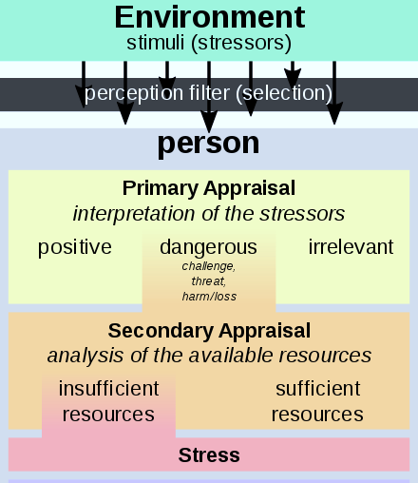
Appraisal = evaluation, interpretation
Out of your
control

Slide 13
Ορισμός κατά Lazarus & Folkman (1984)
«Το ψυχολογικό στρες είναι μια ιδιαίτερη σχέση μεταξύ του ατόμου και του περιβάλλοντός του, η οποία αξιολογείται από το άτομο ως υπερβαίνουσα τους πόρους του και ως απειλητική για την ευημερία του.»
➡️ Δηλαδή, το στρες δεν είναι το γεγονός καθαυτό, αλλά η αντίληψή μας γι’ αυτό.

Slide 14
«Το στρες είναι η αντίδρασή σου σε μια αντίληψη,
όχι στην πραγματικότητα.»

Slide 15
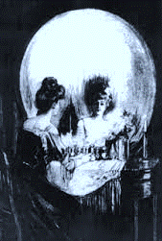

Slide 16


Slide 17


Slide 18
Δύο πράγματα που μπορούμε πάντα να ελέγξουμε:
1️⃣ Την ιστορία που δημιουργούμε γύρω από το γεγονός (την ερμηνεία, το νόημα).
2️⃣ Τη δράση που επιλέγουμε με βάση αυτή την ερμηνεία.
👉 Αυτή η διπλή συνειδητοποίηση είναι το θεμέλιο της ψυχολογικής ανθεκτικότητας.

Slide 19
Αλλαγή νοοτροπίας – Από το «πρέπει» στο
«έχω την ευκαιρία» / «είναι ένα μέσο κι αυτό»
Πρέπει να πάω στη δουλειά.
Πρέπει να κάνω τις δουλειές του σπιτιού.
Πρέπει να πάω για ψώνια.
Πρέπει να μαγειρέψω το βραδινό.
Πρέπει να πάω στο γυμναστήριο.
Έχω την ευκαιρία να πάω στη δουλειά.
Έχω την ευκαιρία να κάνω τις δουλειές του σπιτιού.
Έχω την ευκαιρία να πάω για ψώνια.
Έχω την ευκαιρία να μαγειρέψω το βραδινό.
Έχω την ευκαιρία να πάω στο γυμναστήριο.
💭 Τι θα γινόταν αν ήταν η τελευταία φορά που μπορούσες να το κάνεις;

Slide 20
Η αλλαγή της νοοτροπίας σου για το στρες μπορεί να μεταβάλει και την επίδρασή του πάνω σου.

Slide 21
Πότε το στρες «ξεφεύγει από τον έλεγχο»;
Αυτοπαρατήρηση και πρώιμες ενδείξεις:
Ποιες είναι οι πρώτες αλλαγές που αναγνωρίζεις στον εαυτό σου;
Ποια σημάδια παρατηρούν οι άλλοι σε εσένα;
Ποια είναι τα προειδοποιητικά σημάδια ότι πλησιάζεις τα όριά σου;

Slide 22
Δυσκολία στον ύπνο· εφιάλτες, ανήσυχα όνειρα, λοιμώξεις, έρπης
Εξανθή
Αύξηση ή απώλεια βάρους
Πόνος στο στομάχι
Ευερεθιστότητα
Τρίξιμο των δοντιών
Κρίσεις πανικού
Πονοκέφαλοι
Δυσκολία συγκέντρωσης
Ιδρωμένα χέρια ή πόδια
Καούρα
Υπερβολικός ύπνος
Κοινωνική απομόνωση
Κόπωση
Ναυτία
Αίσθημα υπερφόρτωσης· εμμονικές ή καταναγκαστικές συμπεριφορές
Συχνοί πονοκέφαλοι, σφίξιμο γνάθου
Τρίξιμο, σφίξιμο δοντιών
Τραυλισμός ή δυσκολία στην ομιλία
Τρέμουλο ή σπασμοί στα χείλη και στα χέρια
Πόνος στον αυχένα, στην πλάτη, μυϊκοί σπασμοί
Ζάλη, αίσθημα λιποθυμίας
Συχνό κοκκίνισμα, εφίδρωση
Ξηροστομία, δυσκολία κατάποσης
Συχνά κρυολογήματαματα, φαγούρα, «ανατριχίλα»
Ανεξήγητες ή συχνές «αλλεργικές» κρίσεις
Δυσκοιλιότητα, διάρροια, απώλεια ελέγχου
Δυσκολία στην αναπνοή, συχνοί αναστεναγμοί
Ξαφνικές κρίσεις πανικού
Πόνος στο στήθος, ταχυπαλμία, γρήγορος παλμός
Συχνουρία
Μειωμένη σεξουαλική επιθυμία ή απόδοση
Υπερβολικό στρες, ανησυχία, ενοχές, νευρικότητα
Αυξημένος θυμός, απογοήτευση, εχθρότητα
Κατάθλιψη, συχνές ή έντονες μεταπτώσεις διάθεσης
Αυξημένη ή μειωμένη όρεξη
Δυσκολία συγκέντρωσης, αγχωμένες σκέψεις
Δυσκολία στην εκμάθηση νέων πληροφοριών
Ξεχαστικότητα, αποδιοργάνωση, σύγχυση
Δυσκολία στη λήψη αποφάσεων
Αίσθημα υπερφόρτωσης
Συχνό κλάμα ή αυτοκτονικές σκέψεις
Συναισθήματα μοναξιάς ή αναξιότητας
Έλλειψη ενδιαφέροντος για εμφάνιση ή συνέπεια
Νευρικές συνήθειες, ανησυχία, χτύπημα ποδιών
Αυξημένος εκνευρισμός ή ένταση
Υπεραντίδραση σε μικροενοχλήσεις
Αυξημένος αριθμός μικρών ατυχημάτων
Μειωμένη απόδοση ή παραγωγικότητα
Ψέματα ή δικαιολογίες για κακή απόδοση
Γρήγορη ή ακατάληπτη ομιλία
Υπερβολική αμυντικότητα ή καχυποψία
Δυσκολίες στην επικοινωνία, έλλειψη διάθεσης για μοίρασμα
Κοινωνική απόσυρση και απομόνωση
Αυξημένο κάπνισμα, κατανάλωση αλκοόλ ή ναρκωτικών
Υπερβολικός τζόγος ή παρορμητικές αγορές

Slide 23
Αποτύπωμα στρες
«Οι δύο όψεις του νομίσματος»

Slide 24
«Απλές ερωτήσεις για να διευρύνεις την οπτική σου»
Τι μπορώ να κάνω για να το κάνω πιο διαχειρίσιμο;
Ποιος μπορεί να με βοηθήσει;
Τι θα με βοηθούσε αυτή τη στιγμή;
Ποιες είναι οι επιλογές μου;
Είναι πραγματικά τόσο σημαντικό;
Τι θα συμβεί αν αρχίσω να συμπεριφέρομαι διαφορετικά;
Κι αν απλώς πάρω λίγο χρόνο για μένα;
Τι θα έλεγε ένας καλός φίλος σε αυτή την κατάσταση;
Ποιο είναι το χειρότερο που μπορεί να συμβεί;
Υπάρχει κάτι θετικό για μένα σε αυτή την κατάσταση;
Τι είναι υπό τον έλεγχό μου;

Slide 25
Τα τρία συστατικά της Ροής, (το σκαλοπάτι, το μέσο). Flow
1️⃣ Στόχος — ξεκάθαρος, απαιτητικός αλλά εφικτός.
2️⃣ Άμεση ανατροφοδότηση — συνεχής επίγνωση προόδου.
3️⃣ Εστίαση και απορρόφηση —αίσθηση πληρότητας.

Slide 26
Πλεονεκτήματα
Βαθιά συγκέντρωση και παρουσία στο παρόν
Μείωση αυτοκριτικής και αρνητικών σκέψεων
Αίσθηση δεξιοσύνης και ελέγχου
Ενίσχυση αυτοεικόνας και αυτοεκτίμησης
Δημιουργία θετικών συναισθημάτων (πληρότητα, επίτευξη)
💡 Η “Ροή” λειτουργεί ως αντισταθμιστικός μηχανισμός απέναντι στο στρες.

Slide 27
Δυνάμεις Χαρακτήρα (Character Strengths)
Οι δυνάμεις χαρακτήρα είναι θετικά γνωρίσματα της προσωπικότητας που υποστηρίζουν την ψυχική ανθεκτικότητα και την ευημερία. (Σύμφωνα με το VIA Classification of Character Strengths, Peterson & Seligman)
Σοφία και Γνώση
Δημιουργικότητα (ικανότητα παραγωγής νέων ιδεών)
Περιέργεια (διάθεση για εξερεύνηση)
Ανοιχτό μυαλό (ικανότητα να ακούς διαφορετικές απόψεις)
Αγάπη για τη μάθηση
Σοφία / Ορθή κρίση
Θάρρος
Ανδρεία (αντιμετώπιση δυσκολιών χωρίς φόβο)
Επιμονή (συνέχιση παρά τα εμπόδια)
Εντιμότητα / Αυθεντικότητα
Ζωτικότητα (ενέργεια, ενθουσιασμός)
Ανθρωπιά
Αγάπη και φροντίδα
Καλοσύνη / Προσφορά
Κοινωνική νοημοσύνη (συναισθηματική διαχείριση σχέσεων)
Δικαιοσύνη
Πολιτότητα / Συμμετοχή στην κοινότητα
Δικαιοσύνη / Ίση μεταχείριση
Ηγεσία (εμπνέει και καθοδηγεί τους άλλους)
Εγκράτεια
Συγχώρεση / Απελευθέρωση από θυμό
Μετριοφροσύνη
Φρόνηση / Σοβαρότητα
Αυτορρύθμιση (έλεγχος συναισθημάτων και συμπεριφοράς)
Υπέρβαση
Εκτίμηση της ομορφιάς
Ευγνωμοσύνη
Ελπίδα
Χιούμορ
Πνευματικότητα / Εσωτερική πίστη

Slide 28
Συναισθηματική Ακρίβεια
Συναισθηματική ακρίβεια = ικανότητα να αναγνωρίζουμε και να περιγράφουμε τα συναισθήματά μας με λεπτομέρεια και ακρίβεια, αντί για γενικές κατηγορίες
(«είμαι χάλια», «είμαι αγχωμένος»).
Emotional Granularity Influences on Coping - RISE:2022
https://www.northeastern.edu

Slide 29
Γιατί είναι σημαντική;
Έρευνες δείχνουν ότι άτομα με υψηλή συναισθηματική ακρίβεια:
έχουν λιγότερο στρες,
απευθύνονται λιγότερο συχνά σε γιατρούς,
χρησιμοποιούν λιγότερο φάρμακα,
νοσηλεύονται λιγότερες ημέρες,
διαχειρίζονται δυσκολίες πιο αποτελεσματικά.
➡️ Η ονομασία και διαφοροποίηση των συναισθημάτων οδηγεί σε καλύτερες στρατηγικές αντιμετώπισης.
https://www.hoffmaninstitute.org/wp-content/uploads/Practices-FeelingsSensations.pdf

Slide 30
Πώς βοηθά η Συναισθηματική Ακρίβεια;
Παράδειγμα:
❌ «Είμαι σε κακή διάθεση.»
➡️ Παθητική αντιμετώπιση.
✔️ «Νιώθω ανησυχία / απογοήτευση / κούραση / πίεση.»
➡️ Αντιστοίχιση με κατάλληλη στρατηγική:
Αν νιώθω κουρασμένος → χρειάζομαι ξεκούραση
Αν νιώθω υπερφόρτωση → χρειάζεται αναδόμηση προτεραιοτήτων
Αν νιώθω ενοχές / λύπη → χρειάζεται επεξεργασία και υποστήριξη
Αν νιώθω αβοήθητος-η → ζητώ βοήθεια ειδικού
Η ονομασία συναισθήματος οδηγεί σε στοχευμένη λύση.

Slide 31
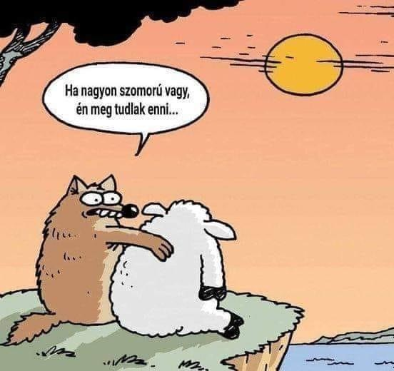
Μη βοηθητικές στρατηγικές
Αρνητικός εσωτερικός διάλογος
Αυτομομφή ή επίρριψη ευθυνών
Άρνηση του προβλήματος
Φωνές, ξεσπάσματα
Επιθετικότητα
Αποφυγή συναισθημάτων
Κακές συνήθειες (κακός ύπνος, υπερφαγία κ.λπ.)
Υπερβολική κατανάλωση αλκοόλ / ουσιών
επαναληπτική αναμάσηση αρνητικών σκέψεων
Υπερβολική ανησυχία
💡 Αυτές οι στρατηγικές ανακουφίζουν προσωρινά, αλλά ενισχύουν το στρες μακροπρόθεσμα.
If you are very stressed,
I can eat you.

Slide 32
Βοηθητικές στρατηγικές
Θετικός / υποστηρικτικός εσωτερικός διάλογος
Χιούμορ
Κοινωνική υποστήριξη
Αποφυγή ή τροποποίηση της στρεσογόνου κατάστασης, όπου είναι δυνατό
Αναζήτηση επαγγελματικής βοήθειας
Υγιεινές συνήθειες (ύπνος, τροφή, άσκηση)
Επίλυση προβλήματος (problem-solving)
Οραματισμός θετικών εκβάσεων
Βραχυπρόθεσμες τεχνικές αποφόρτισης

Slide 33
Γνωστικές Στρεβλώσεις
Οι γνωστικΕς στρεβλΩσεις εΙναι μη ρεαλιστικοΙ, υπερβολικΑ αρνητικοΙ τρΟποι σκΕψης που ενισχΥουν το στρες.

Slide 34
Παραδείγματα:
Καταστροφολογία: «Αν πάρω κακό βαθμό, θα αποτύχω γενικά.»
Πολωτική σκέψη (άσπρο-μαύρο): «Ή τέλειο ή αποτυχία.»
Προσωποποίηση: «Φταίω εγώ για όλα.»
Υπεργενίκευση: «Πάντα γίνεται κάτι κακό.»
Συναισθηματική συλλογιστική: «Αφού νιώθω χάλια, σημαίνει ότι είναι χάλια.»
💡 Αναγνώριση → Επανεξέταση → Αντικατάσταση με ρεαλιστική σκέψη.

Slide 35
Physiological Sigh”
Φυσιολογικός Αναστεναγμός
Αποτελεσματική τεχνική άμεσης ρύθμισης στρες.
Οδηγίες:
1️⃣ Διπλή εισπνοή από τη μύτη (μία κανονική + μία σύντομη).
2️⃣ Αργή, παρατεταμένη εκπνοή από το στόμα.
Αποτέλεσμα:
ενεργοποίηση παρασυμπαθητικού συστήματος,
γρήγορη μείωση σωματικής έντασης,
σταθεροποίηση αναπνοής.

Slide 36
ΤΕΧΝΙΚΗ ΔΙΑΔΟΧΙΚΗΣ ΣΥΣΦΙΞΗΣ ΚΑΙ ΧΑΛΑΡΩΣΗΣ ΜΥΩΝ
Οφέλη:
μειώνει μυϊκή ένταση,
υποστηρίζει βαθιά χαλάρωση,
ενισχύει την εσωτερική επίγνωση σώματος,
ιδανικό για άτομα με σωματοποιημένο στρες.
Για να το δούμε….

Slide 37
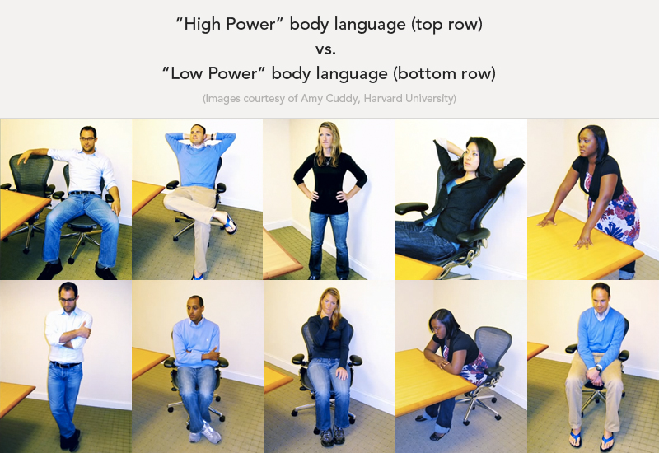

Slide 38
Mindfulness – Ενσυνειδητότητα
Ενσυνειδητότητα
είναι η επίγνωση που προκύπτει από την εκούσια, παρούσα και χωρίς κριτική προσοχή στη στιγμή.

Slide 39
Σου έχει τύχει ποτέ….
Κάποιος σου μιλούσε, αλλά το μόνο που συνειδητοποίησες ήταν ότι σου έκανε μια ερώτηση — όμως δεν ήξερες τι έπρεπε να απαντήσεις.
Δεν μπορούσες να θυμηθείς πού είχες παρκάρει το αυτοκίνητο.
Έφτασες στη δουλειά σου, αλλά δεν θυμόσουν τι είδες στον δρόμο.
Διάβαζες κάτι, αλλά όταν έφτασες στο τέλος της σελίδας δεν θυμόσουν τι είχες διαβάσει στην αρχή.
Έφυγες από το διαμέρισμα αλλά δεν θυμόσουν αν είχες κλείσει το γκάζι, αν είχες βγάλει το σίδερο από την πρίζα, αν είχες σβήσει τα φώτα.
Έβαλες αλάτι στον καφέ σου αντί για ζάχαρη.

Slide 40
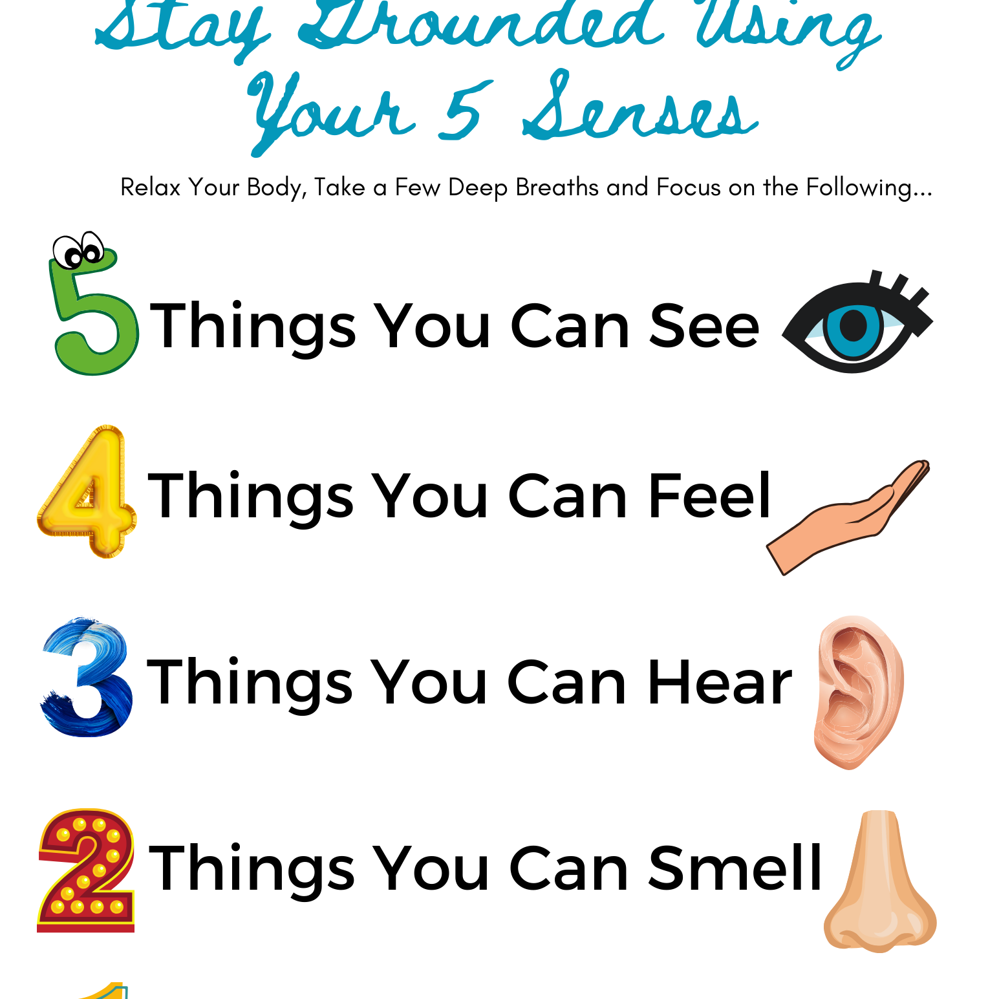
Τεχνικές αγκίστρωσης στο παρόν – χρήσιμες σε κρίση στρες
Παραδείγματα:
Αναγνώρισε 5 πράγματα που βλέπεις
4 που αγγίζεις
3 που ακούς
2 που μυρίζεις
1 που γεύεσαι
Αποτέλεσμα:
Επιστροφή στον έλεγχο μέσω αισθήσεων.

Slide 41
Τρίλεπτη άσκηση αναπνοής
Σύντομη άσκηση ενσυνειδητότητας:
1️⃣ Παρατήρηση του τι συμβαίνει αυτή τη στιγμή.
2️⃣ Εστίαση στην αναπνοή.
3️⃣ Διεύρυνση της προσοχής στο σώμα.
Έχει αποδειχθεί ότι μειώνει στρες, επαναφέρει ηρεμία και ενισχύει συγκέντρωση.
Πώς γίνεται;

Slide 42




